Slide 1
PROFIL DE TERRITOIRE
VERRIÈRES
PROFIL DE TERRITOIRE | VERRIÈRES
1

Slide 2
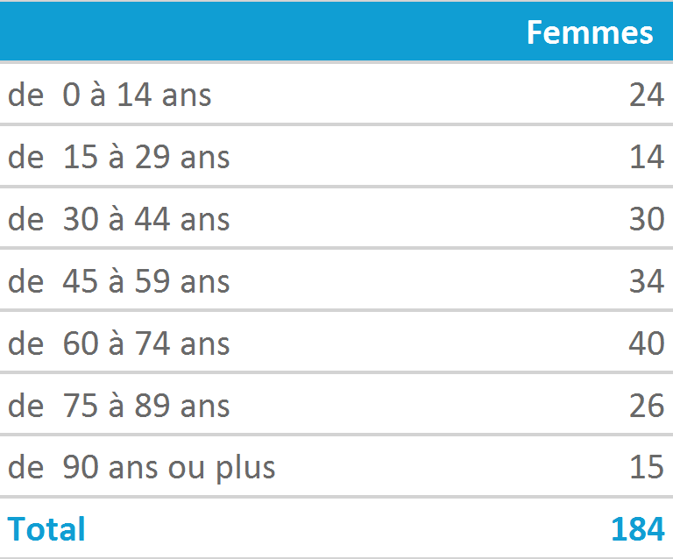
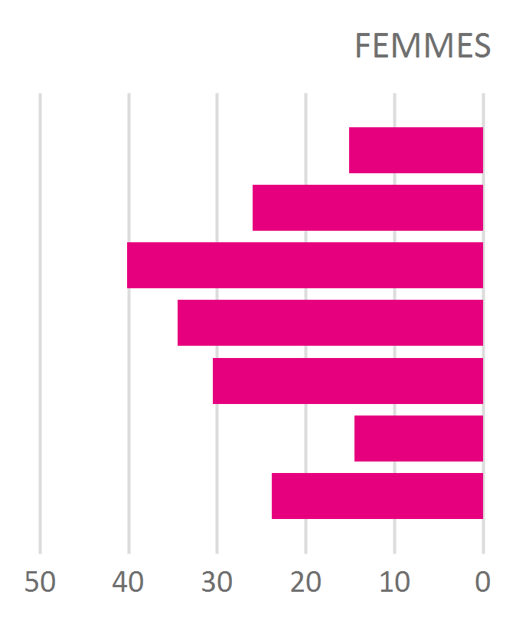
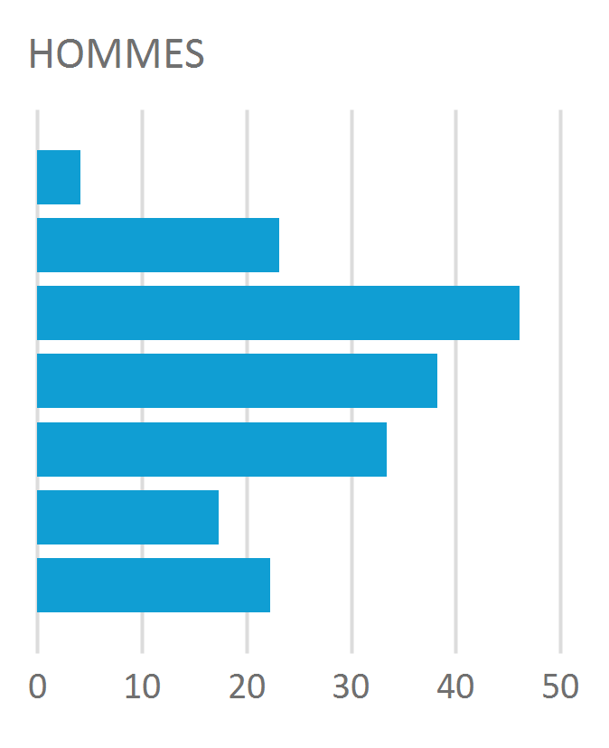
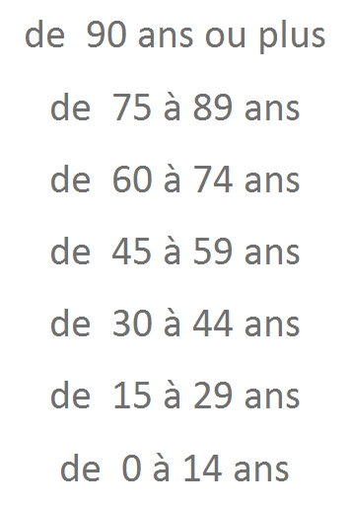
DÉMOGRAPHIE
ÉVOLUTION DE LA POPULATION
Source : Insee
POPULATION PAR ÂGE EN 2021 - VERRIÈRES
Source : Insee
PROFIL DE TERRITOIRE | VERRIÈRES
2

Slide 3
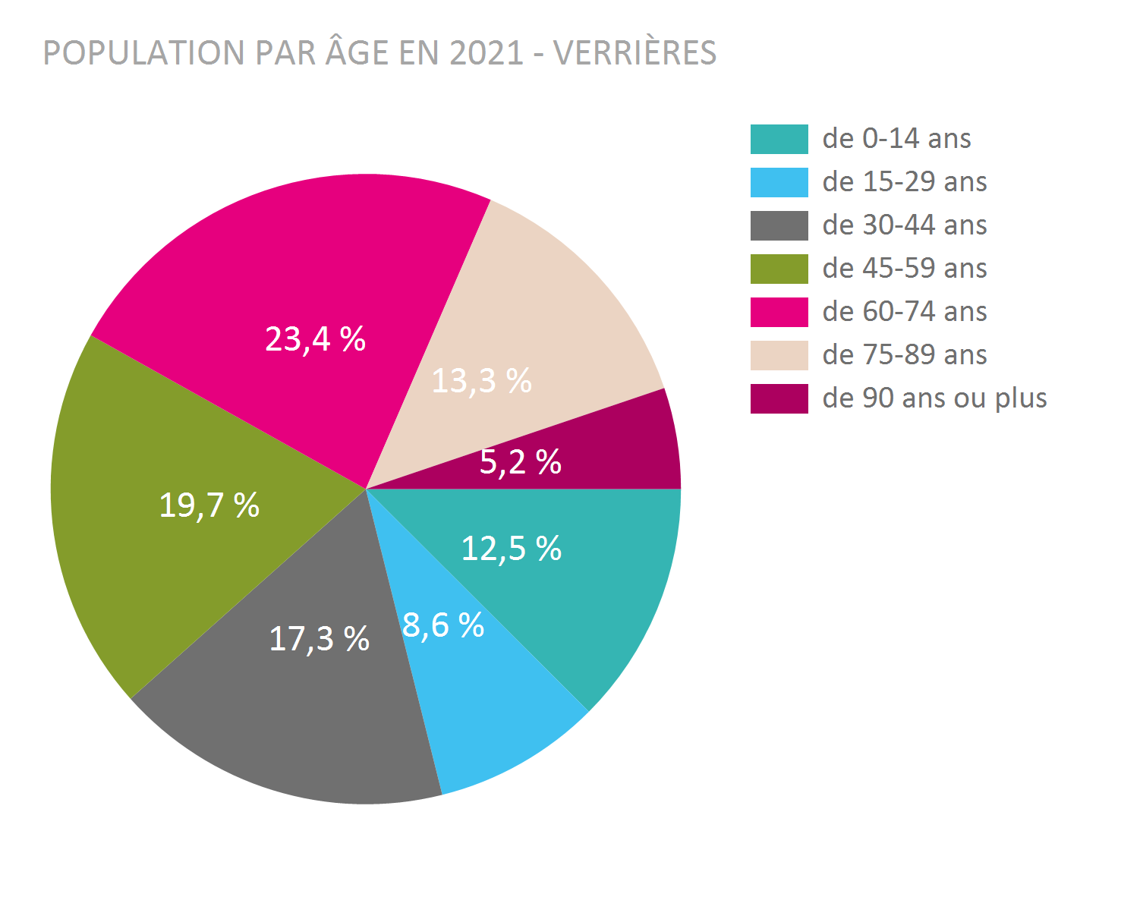
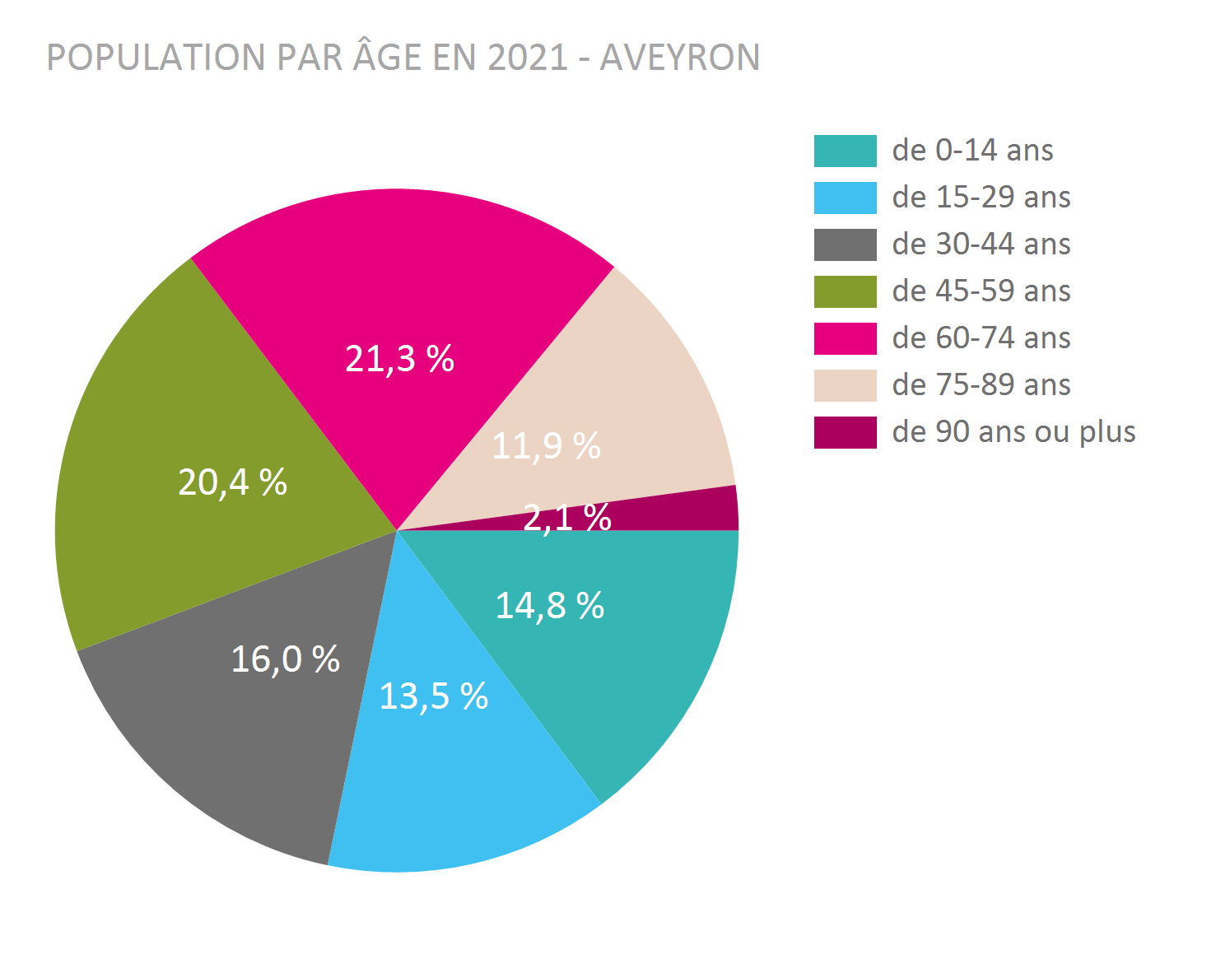
DÉMOGRAPHIE
POPULATION PAR ÂGE
Source : Insee
Source : Insee
PROFIL DE TERRITOIRE | VERRIÈRES
3

Slide 4
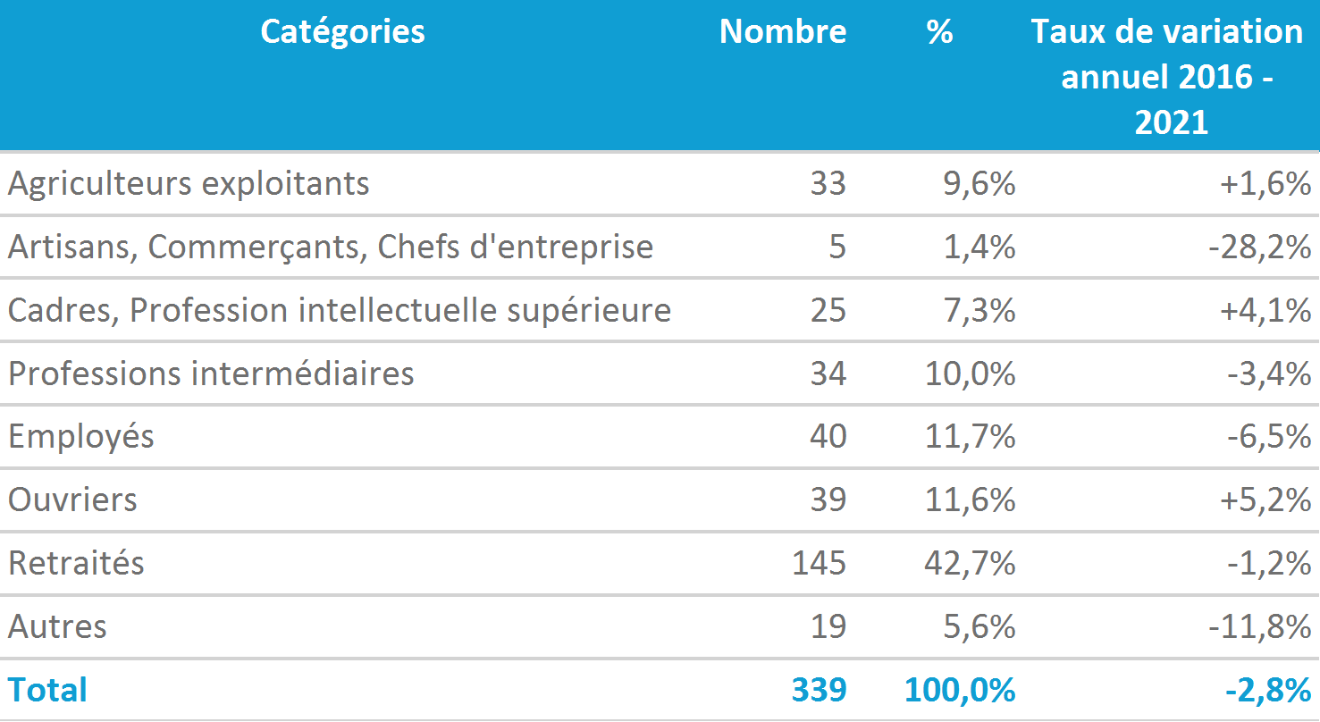
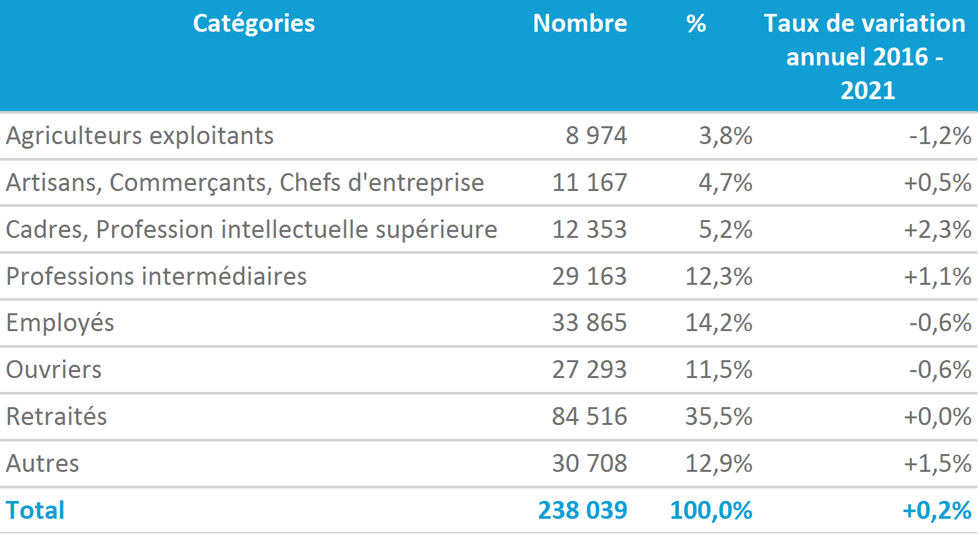
DÉMOGRAPHIE
POPULATION DE 15 ANS ET PLUS PAR CATÉGORIES SOCIOPROFESSIONNELLES EN 2021
VERRIÈRES
AVEYRON
Source : Insee
Source : Insee
PROFIL DE TERRITOIRE | VERRIÈRES
4

Slide 5
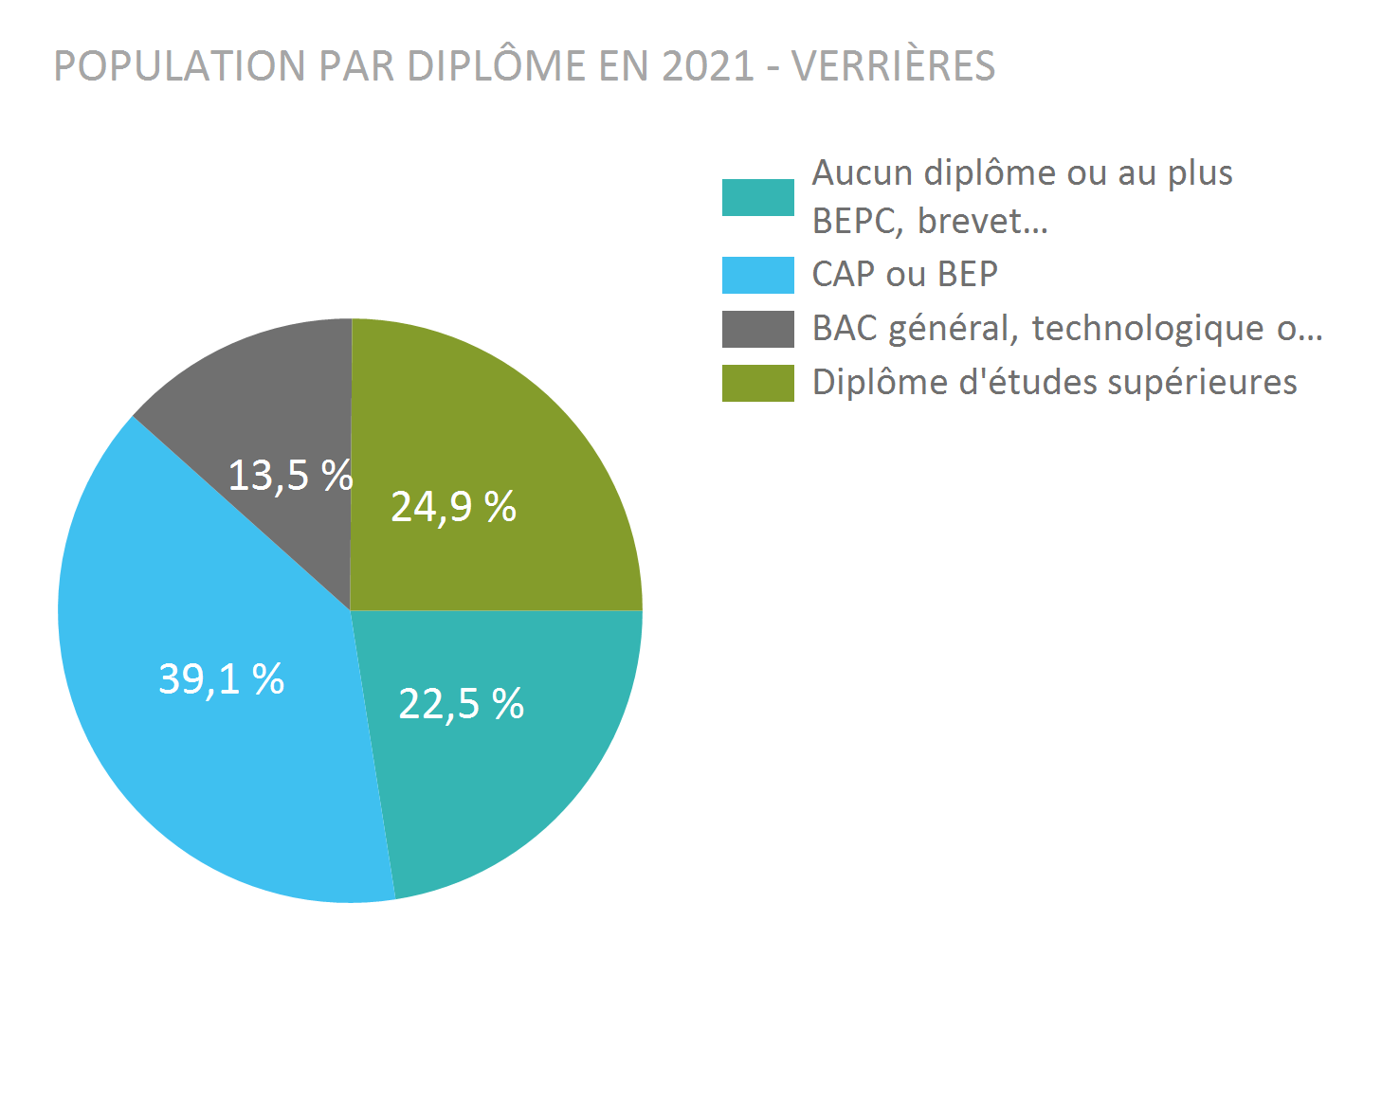
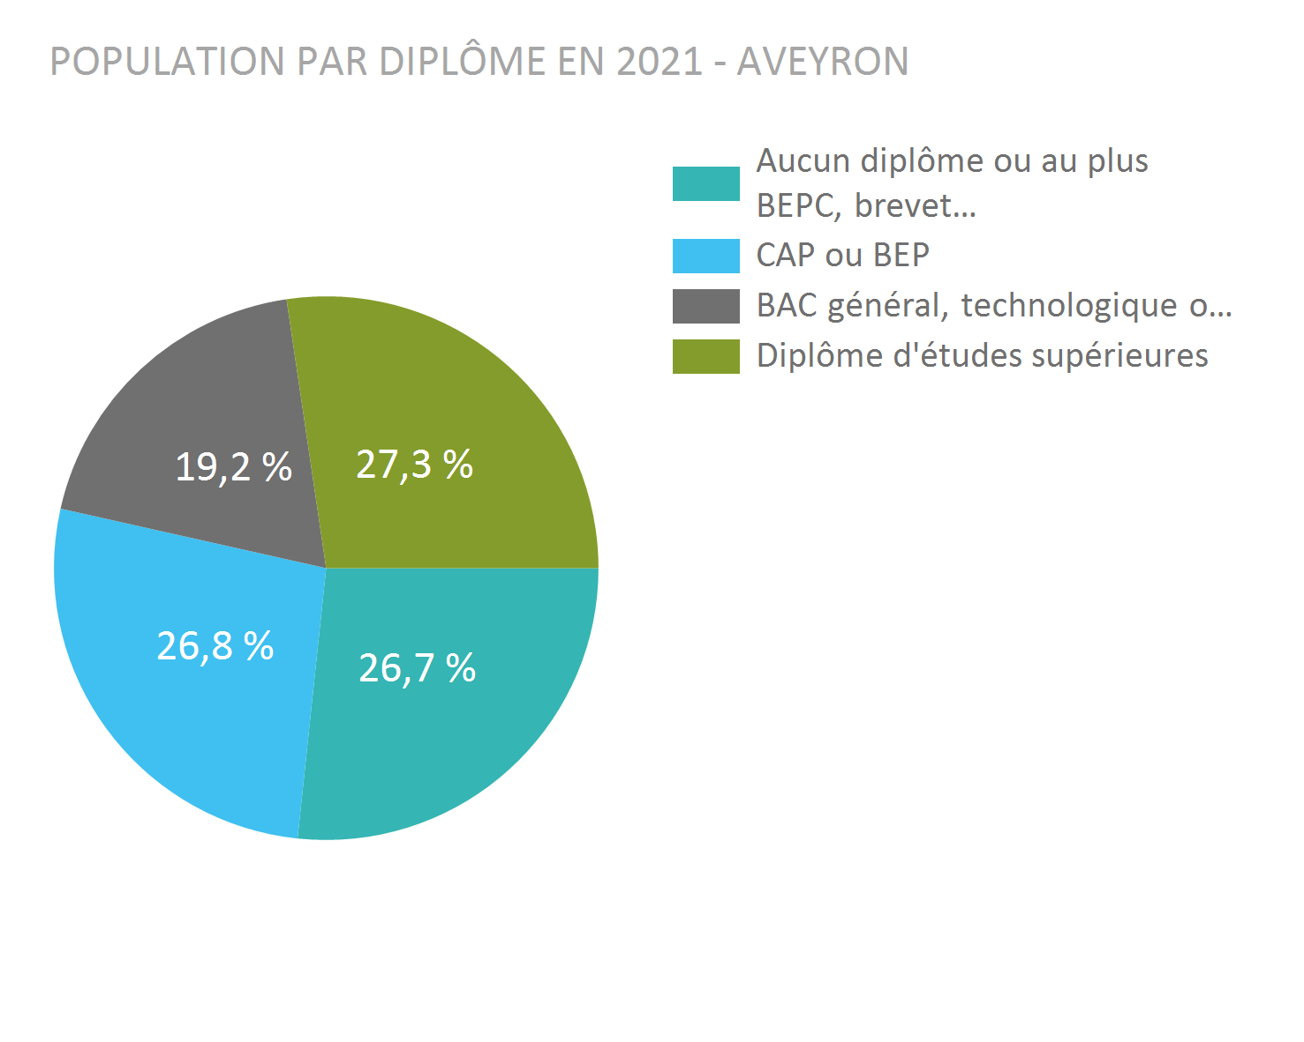
DÉMOGRAPHIE
POPULATION DE 15 ANS ET PLUS PAR NIVEAU DE DIPLÔME
Source : Insee
Source : Insee
PROFIL DE TERRITOIRE | VERRIÈRES
5

Slide 6
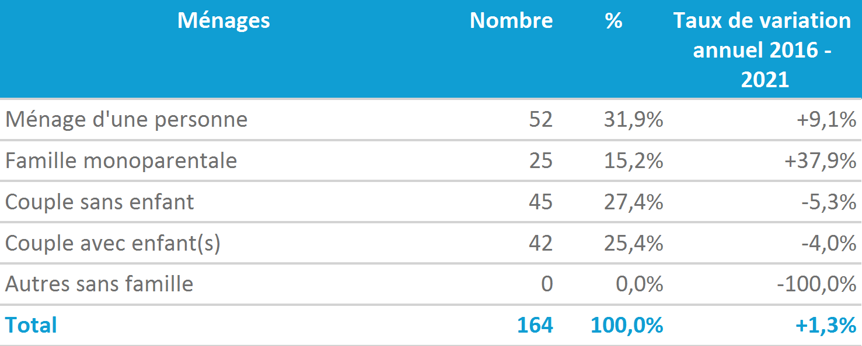
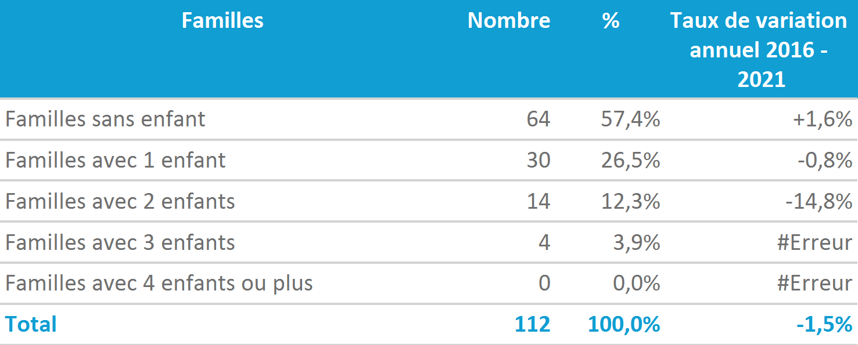
DÉMOGRAPHIE
MÉNAGES ET FAMILLES EN 2021
VERRIÈRES
VERRIÈRES
Source : Insee
Source : Insee
Note méthodologique
L'Indice de jeunesse est le rapport entre la population âgée de moins de 20 ans et celle âgée de 60 ans et plus.
Le taux de dépendance économique est le rapport entre la population âgée de 65 ans et plus et celle âgée de 15 à 64 ans (en âge de travailler).
Le taux d'activité est le rapport entre le nombre d'actifs (occupés et chômeurs) et l'ensemble de la population correspondante.
Le ménage correspond à l'ensemble des occupants d'un même logement sans que ces personnes ne soient nécessairement unies par des liens de parenté. un ménage peut comprendre zéro, une ou plusieurs famille(s).
La famille est une partie du ménage comprenant au moins deux personnes (couple avec ou sans enfant(s), adulte avec son ou ses enfant(s).
PROFIL DE TERRITOIRE | VERRIÈRES
6

Slide 7
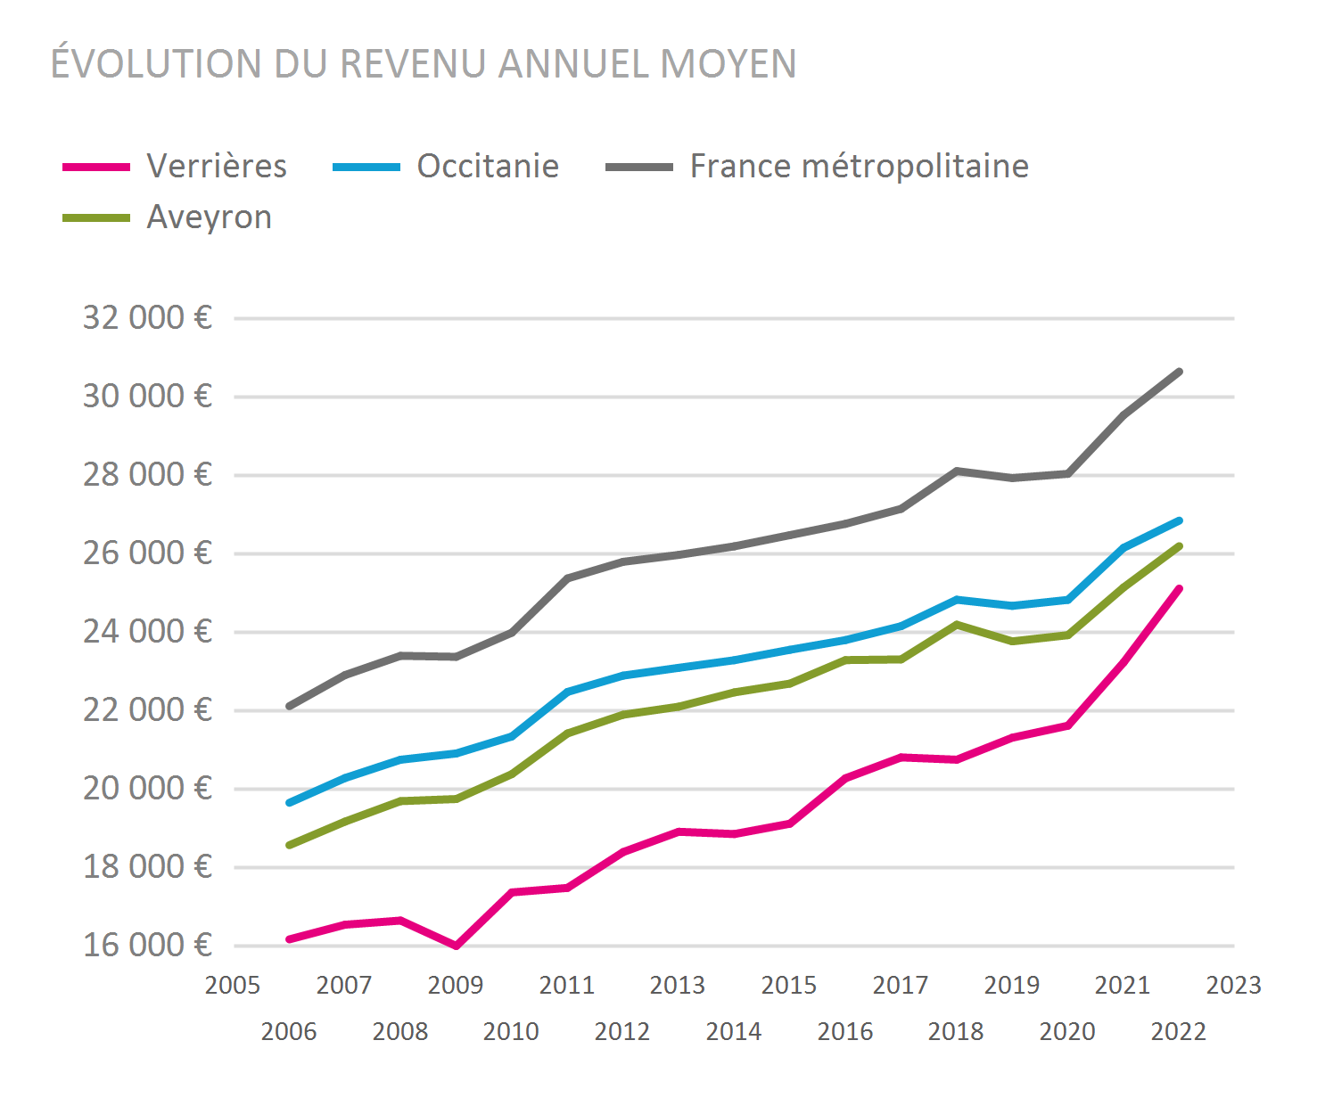
REVENU
ÉVOLUTION DU REVENU DES FOYERS FISCAUX
Source : Direction Générale des Impôts - Impôt sur le revenu
Note méthodologique
Certaines communes présentent des données incomplètes en raison du secret statistique. C'est pourquoi la somme de toutes les communes d'un même département ne correspond pas toujours à la donnée départementale.
PROFIL DE TERRITOIRE | VERRIÈRES
7

Slide 8
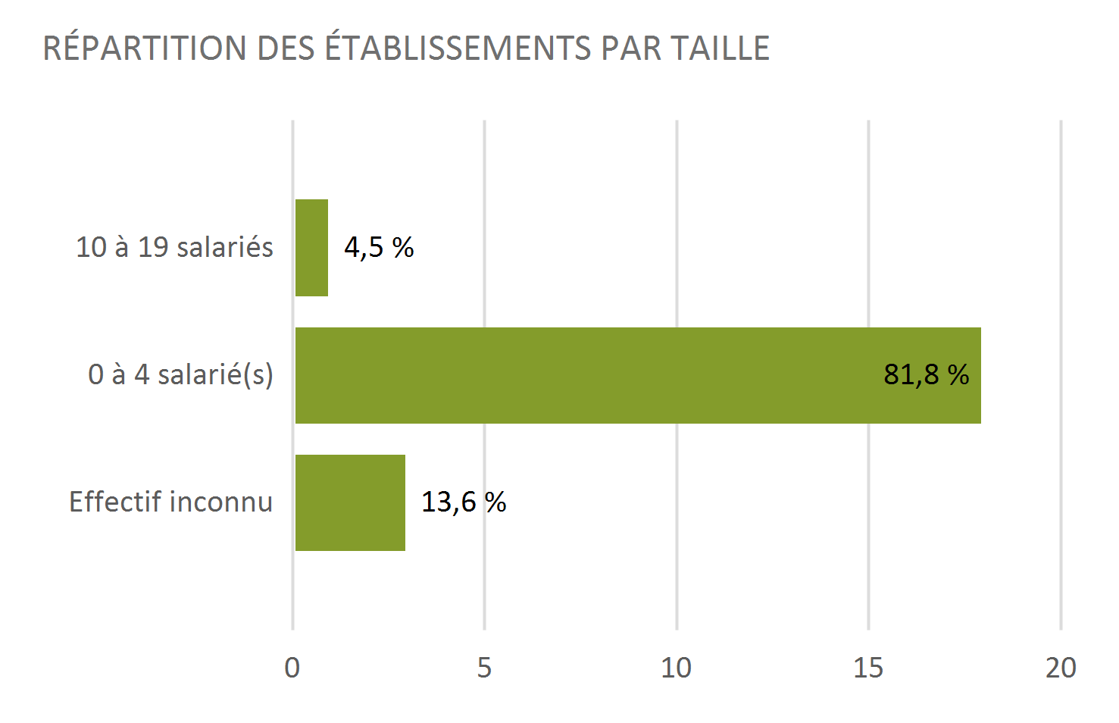
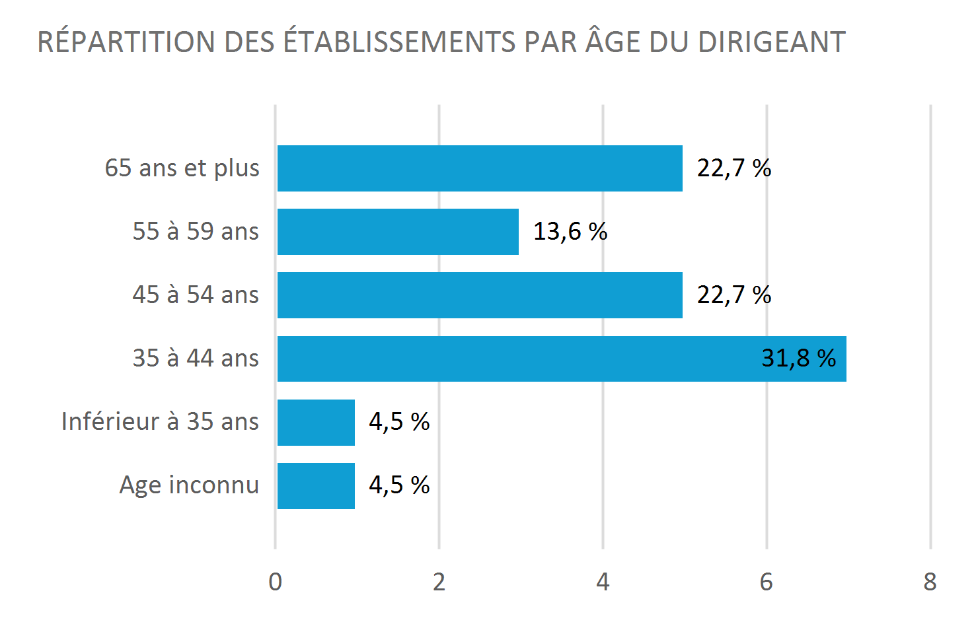
TISSU ÉCONOMIQUE
ÉTABLISSEMENTS INSCRITS AU REGISTRE DU COMMERCE ET DES SOCIÉTÉS AU 15/10/2024 - VERRIÈRES
Sources : Fichiers des CCI d'Occitanie - URSSAF
Sources : Fichiers des CCI d'Occitanie - URSSAF
PROFIL DE TERRITOIRE | VERRIÈRES
8

Slide 9
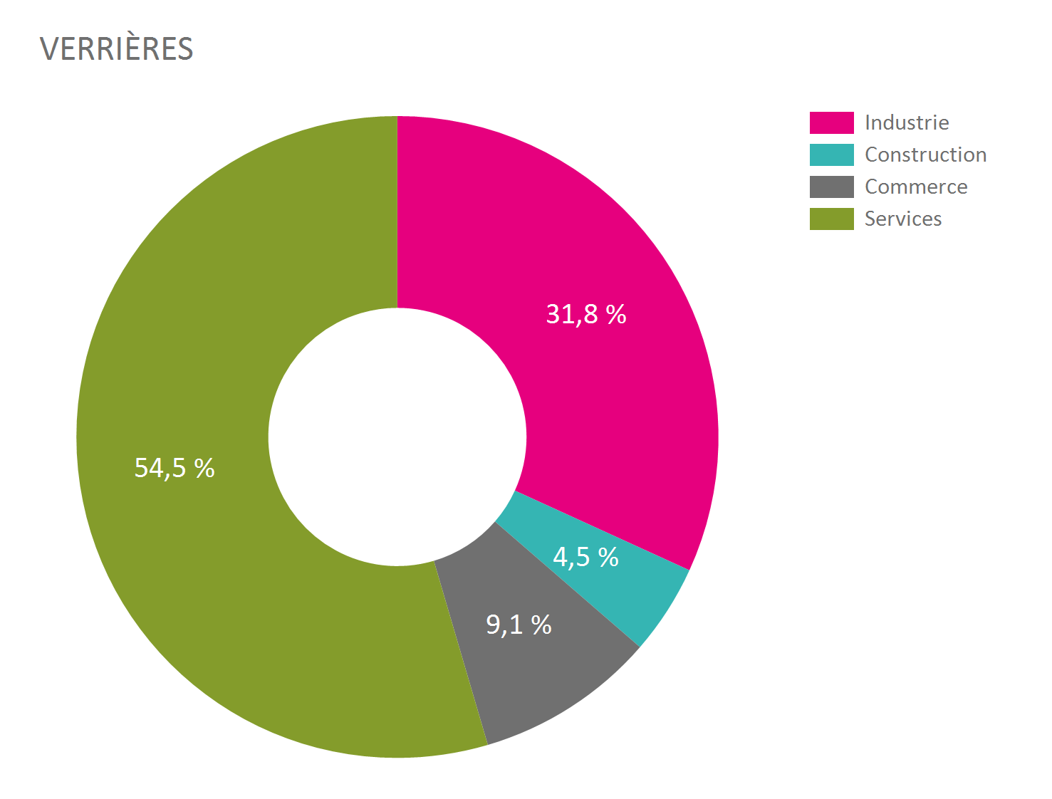
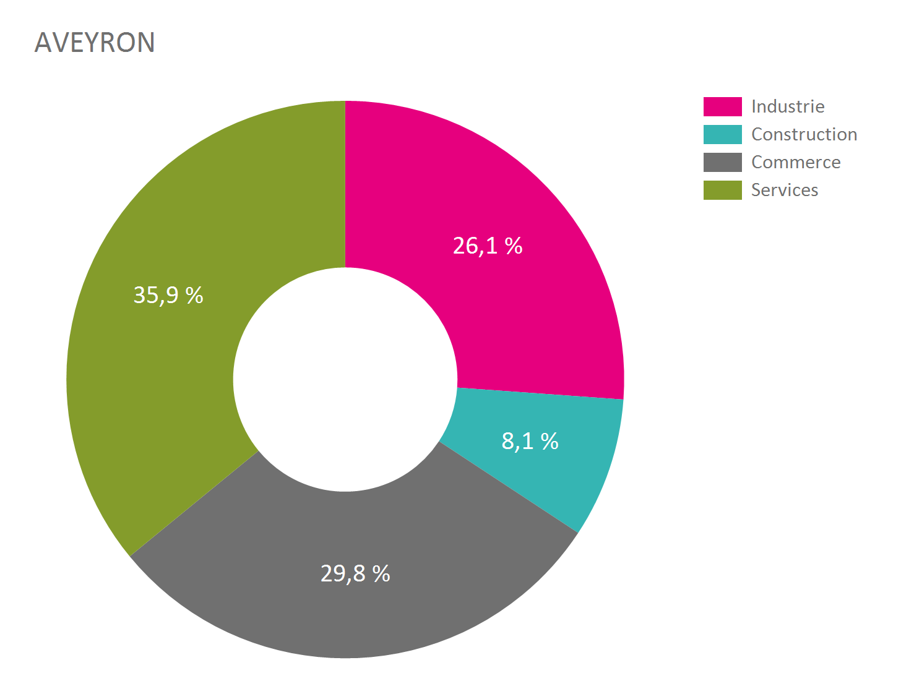
TISSU ÉCONOMIQUE
ÉTABLISSEMENTS INSCRITS AU REGISTRE DU COMMERCE ET DES SOCIÉTÉS AU 15/10/2024
Sources : Fichiers des CCI d'Occitanie - URSSAF
Sources : Fichiers des CCI d'Occitanie - URSSAF
PROFIL DE TERRITOIRE | VERRIÈRES
9

Slide 10
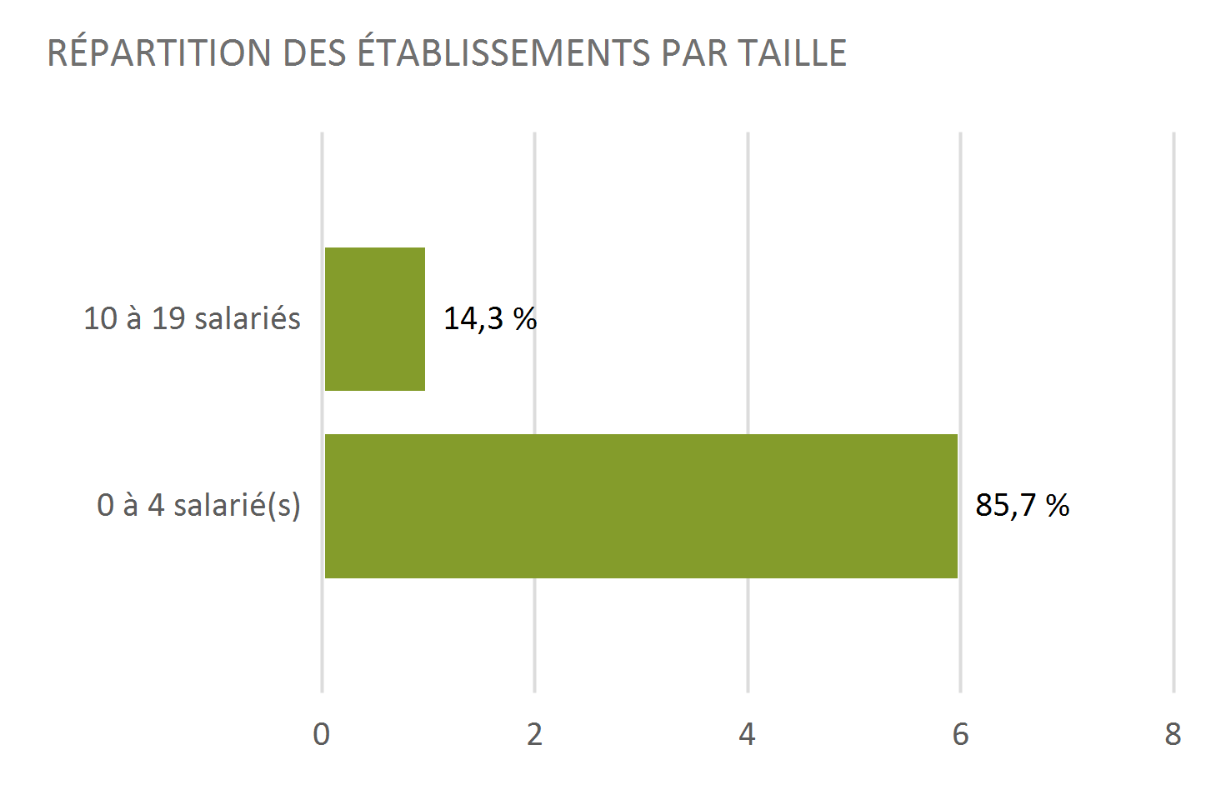
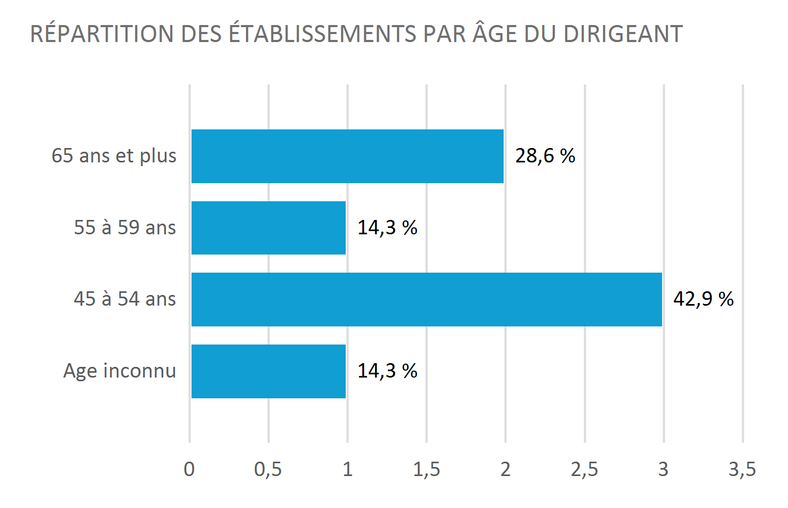
FOCUS SECTEUR INDUSTRIE
ÉTABLISSEMENTS INSCRITS AU REGISTRE DU COMMERCE ET DES SOCIÉTÉS AU 15/10/2024 - VERRIÈRES
Sources : Fichiers des CCI d'Occitanie - URSSAF
Sources : Fichiers des CCI d'Occitanie - URSSAF
PROFIL DE TERRITOIRE | VERRIÈRES
10

Slide 11
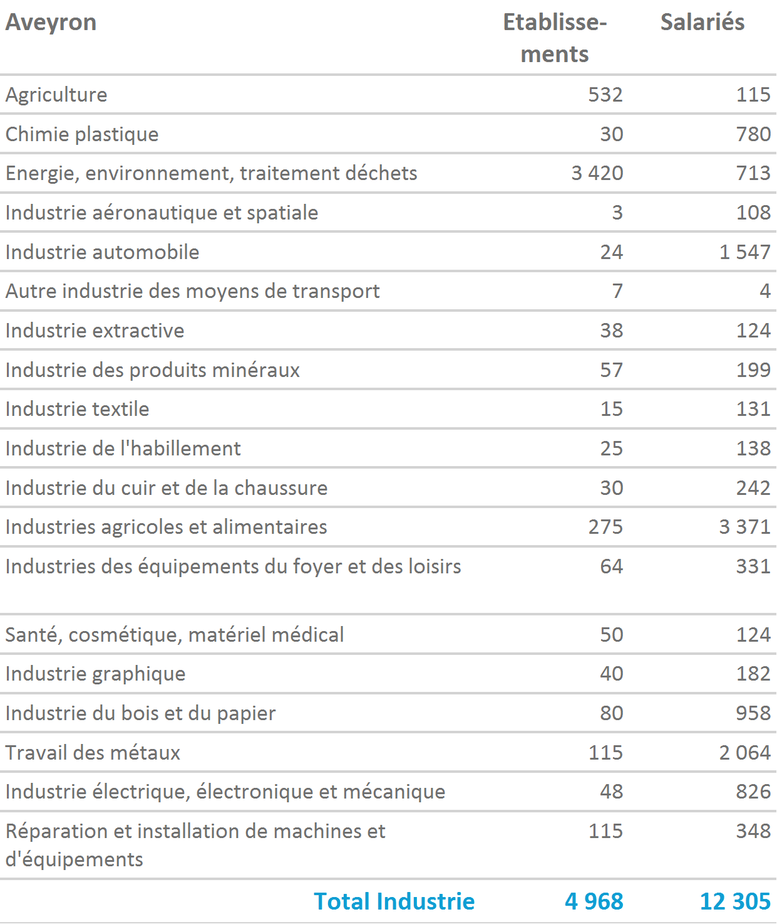
FOCUS SECTEUR INDUSTRIE
ÉTABLISSEMENTS INSCRITS AU REGISTRE DU COMMERCE ET DES SOCIÉTÉS AU 15/10/2024
Sources : Fichiers des CCI d'Occitanie - URSSAF
PROFIL DE TERRITOIRE | VERRIÈRES
11

Slide 12
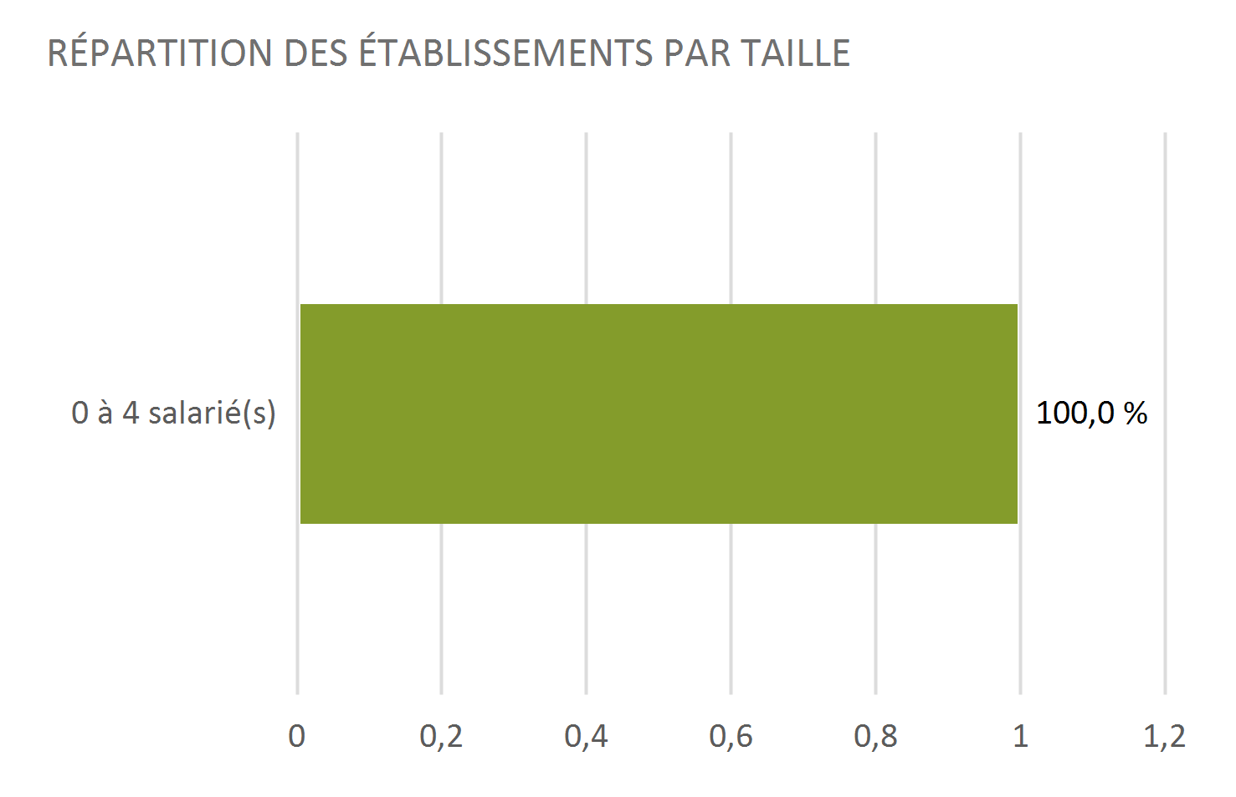
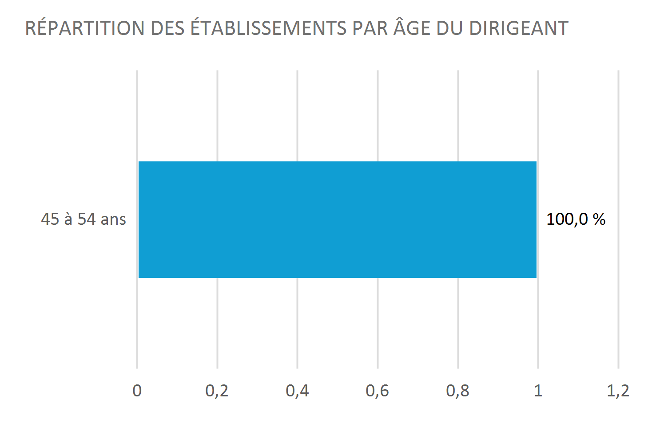
FOCUS SECTEUR CONSTRUCTION
ÉTABLISSEMENTS INSCRITS AU REGISTRE DU COMMERCE ET DES SOCIÉTÉS AU 15/10/2024 - VERRIÈRES
Sources : Fichiers des CCI d'Occitanie - URSSAF
Sources : Fichiers des CCI d'Occitanie - URSSAF
PROFIL DE TERRITOIRE | VERRIÈRES
12

Slide 13
FOCUS SECTEUR CONSTRUCTION
ÉTABLISSEMENTS INSCRITS AU REGISTRE DU COMMERCE ET DES SOCIÉTÉS AU 15/10/2024
Sources : Fichiers des CCI d'Occitanie - URSSAF
PROFIL DE TERRITOIRE | VERRIÈRES
13

Slide 14
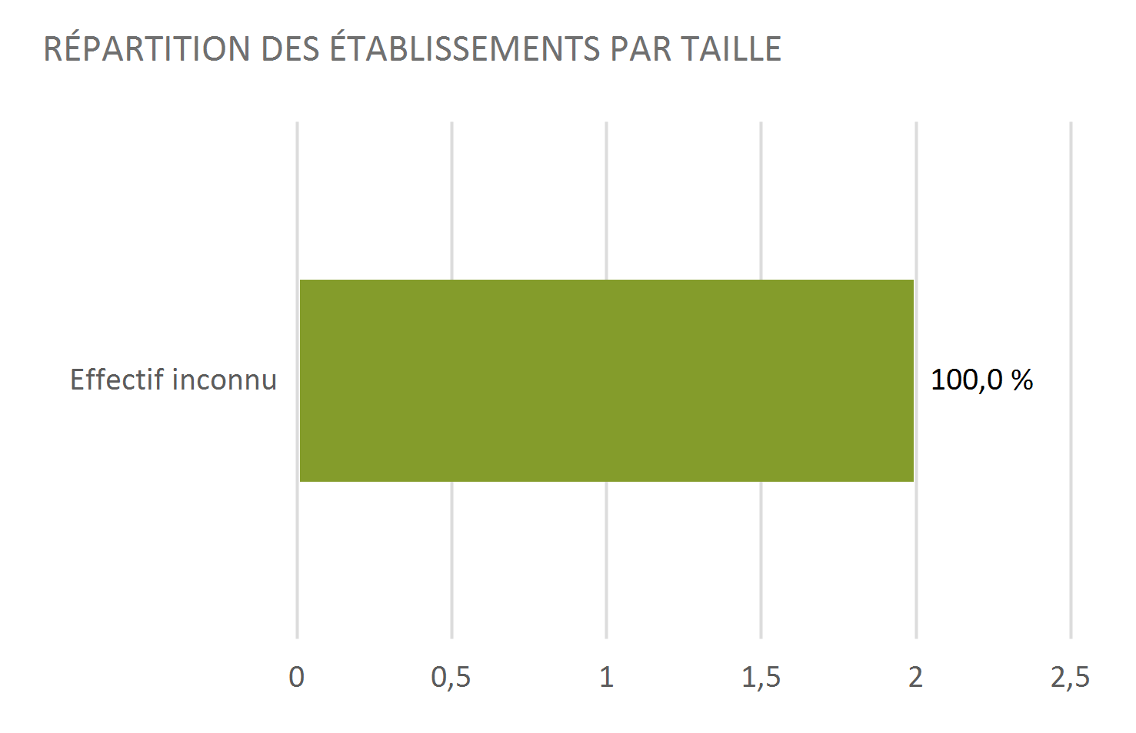
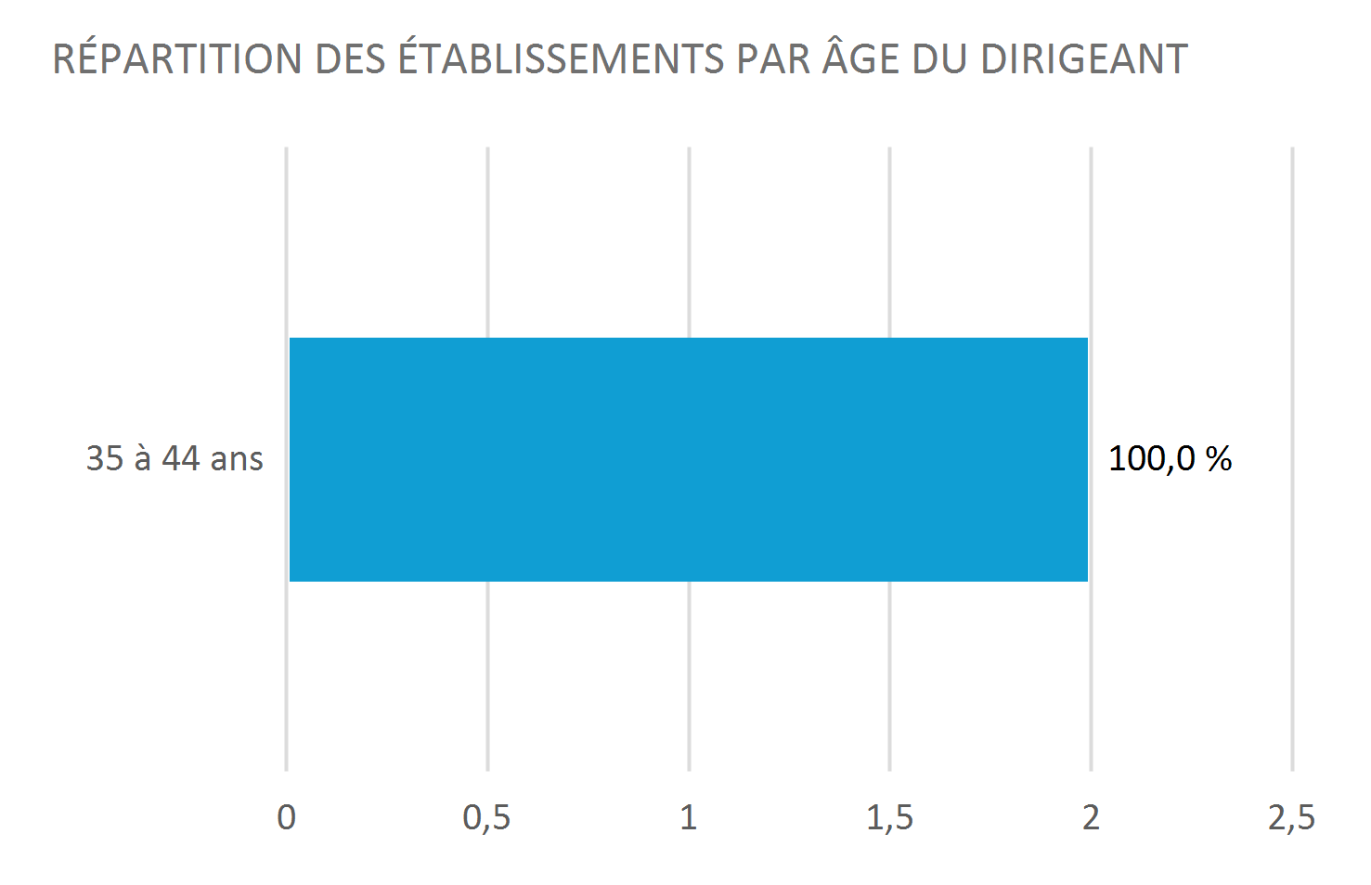
FOCUS SECTEUR COMMERCE
ÉTABLISSEMENTS INSCRITS AU REGISTRE DU COMMERCE ET DES SOCIÉTÉS AU 15/10/2024 - VERRIÈRES
Sources : Fichiers des CCI d'Occitanie - URSSAF
Sources : Fichiers des CCI d'Occitanie - URSSAF
PROFIL DE TERRITOIRE | VERRIÈRES
14

Slide 15
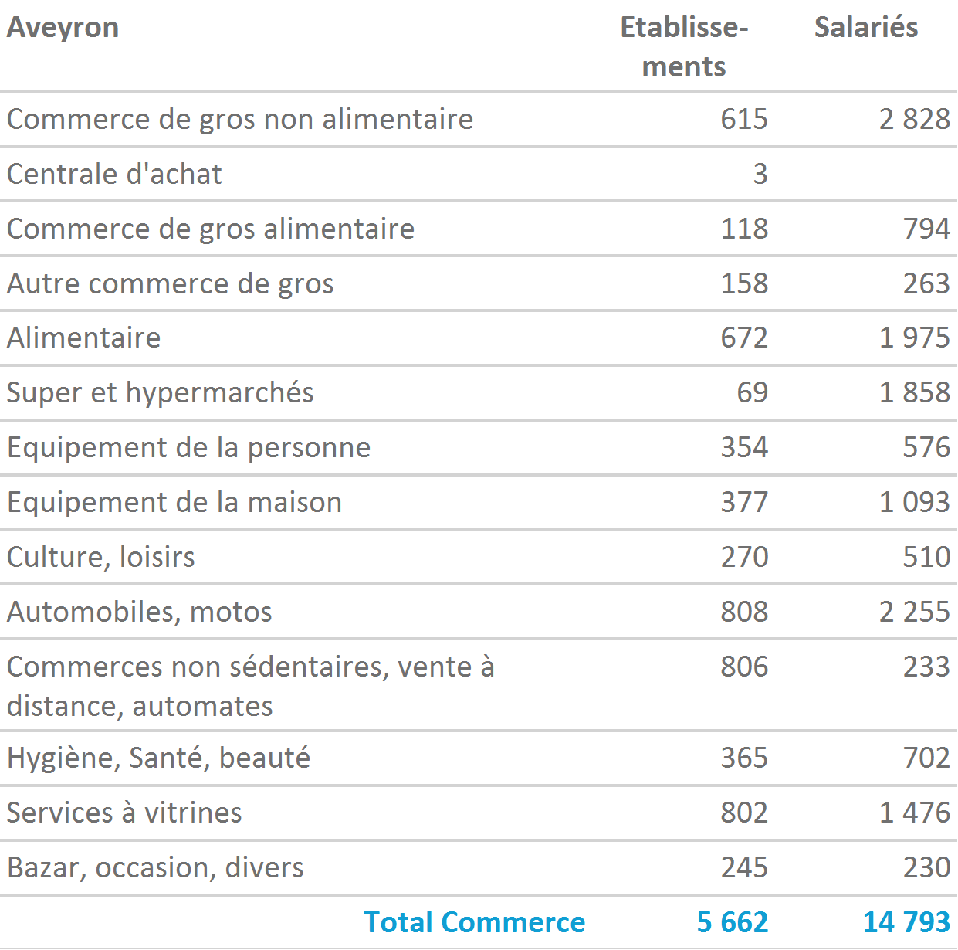
FOCUS SECTEUR COMMERCE
ÉTABLISSEMENTS INSCRITS AU REGISTRE DU COMMERCE ET DES SOCIÉTÉS AU 15/10/2024
Sources : Fichiers des CCI d'Occitanie - URSSAF
PROFIL DE TERRITOIRE | VERRIÈRES
15

Slide 16
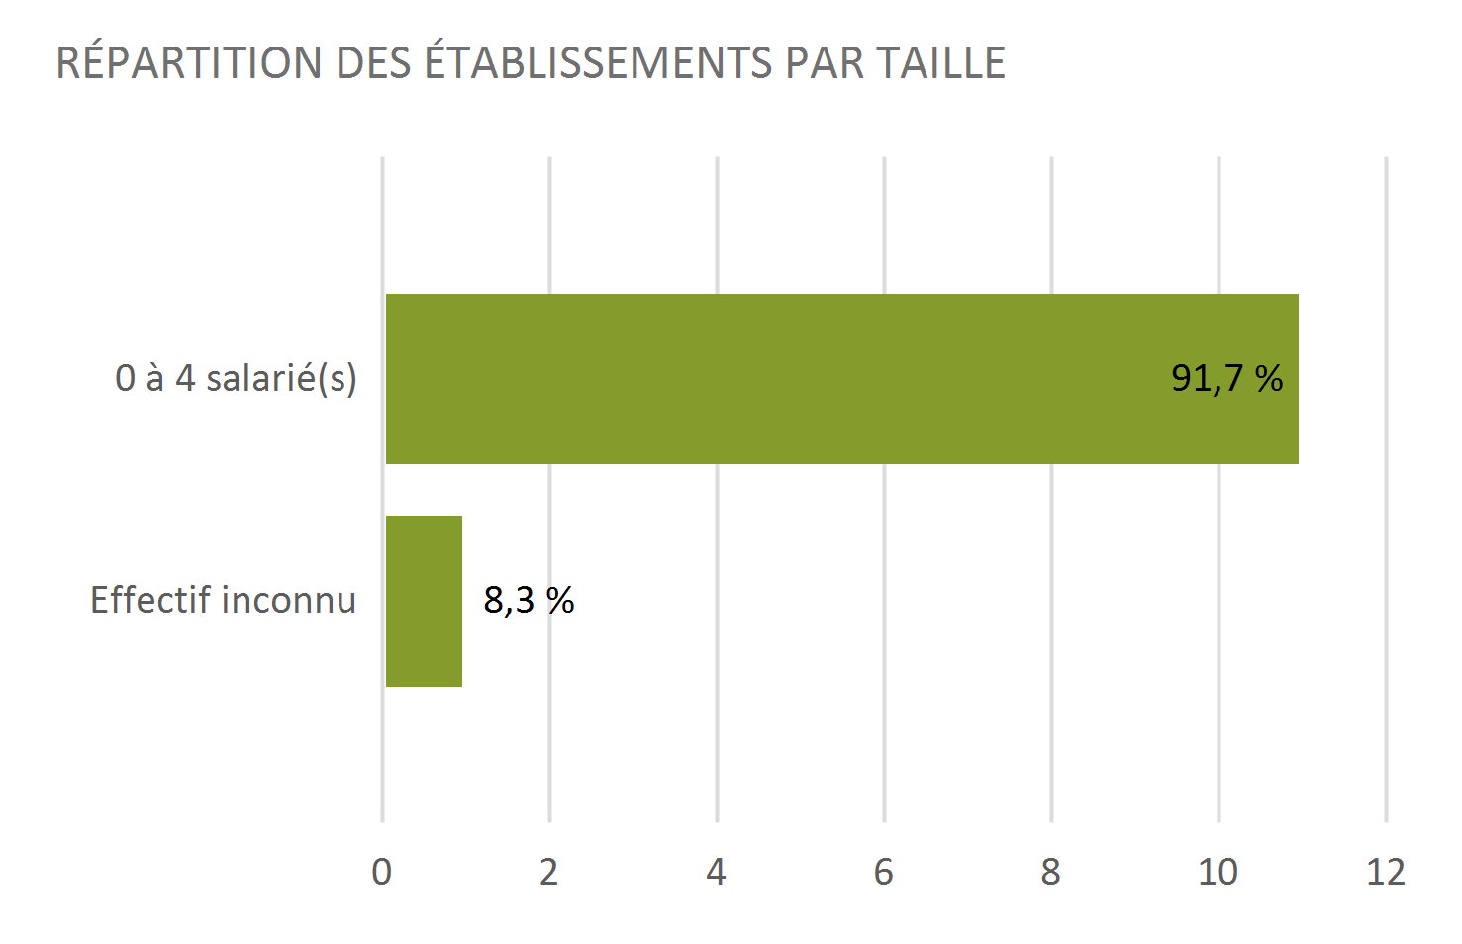
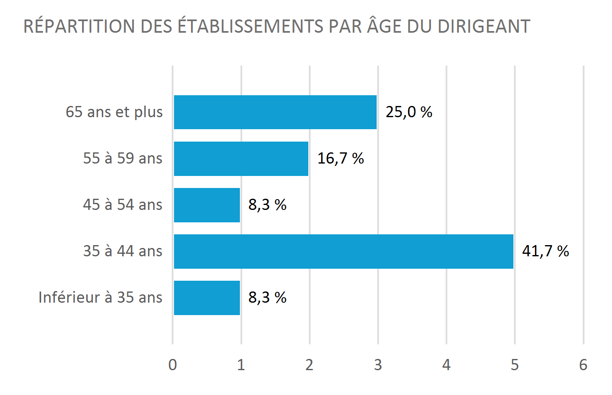
FOCUS SECTEUR SERVICES
ÉTABLISSEMENTS INSCRITS AU REGISTRE DU COMMERCE ET DES SOCIÉTÉS AU 15/10/2024 - VERRIÈRES
Sources : Fichiers des CCI d'Occitanie - URSSAF
Sources : Fichiers des CCI d'Occitanie - URSSAF
PROFIL DE TERRITOIRE | VERRIÈRES
16

Slide 17
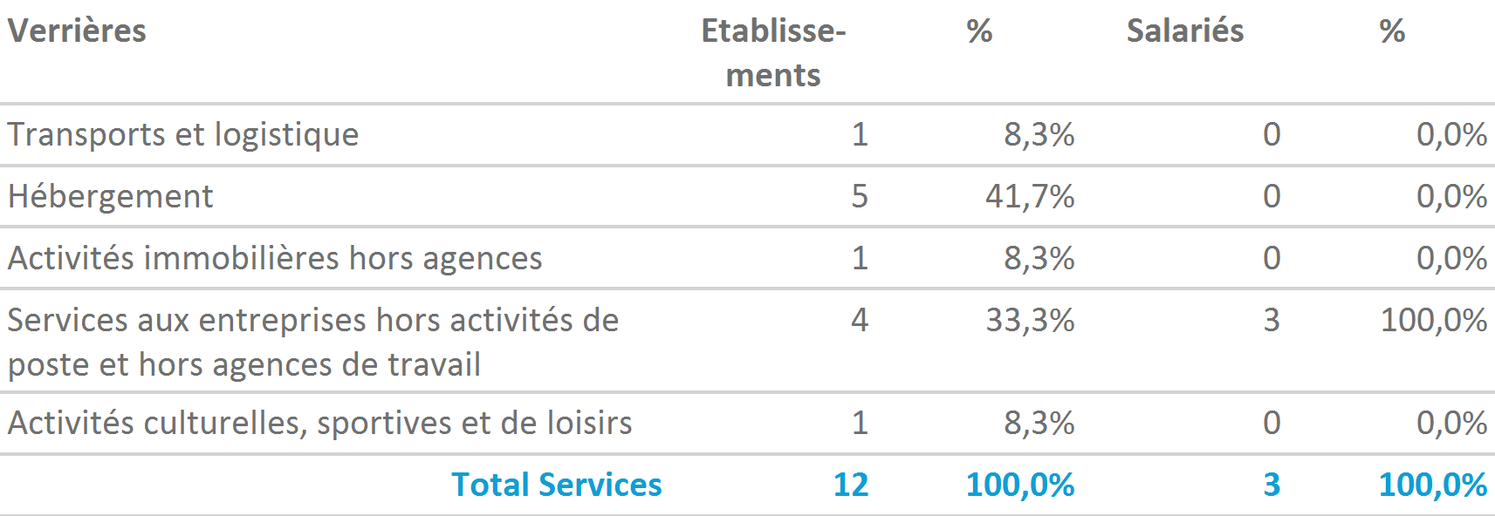
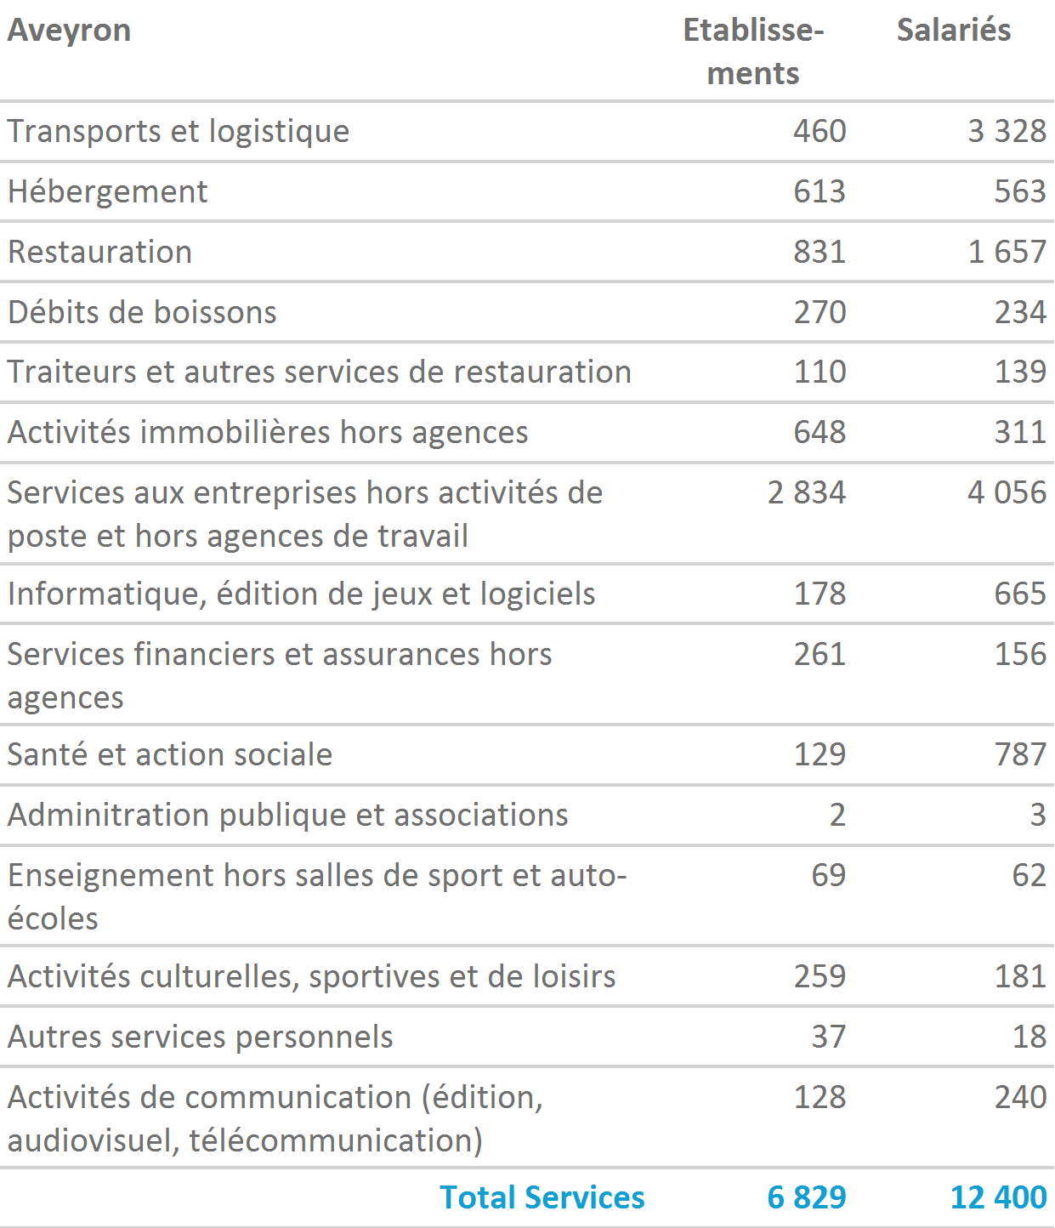
FOCUS SECTEUR SERVICES
ÉTABLISSEMENTS INSCRITS AU REGISTRE DU COMMERCE ET DES SOCIÉTÉS AU 15/10/2024
Sources : Fichiers des CCI d'Occitanie - URSSAF
PROFIL DE TERRITOIRE | VERRIÈRES
17

Slide 18
PRINCIPAUX ÉTABLISSEMENTS
ÉTABLISSEMENTS INSCRITS AU REGISTRE DU COMMERCE ET DES SOCIÉTÉS AU 15/10/2024 - VERRIÈRES
Sources : Fichiers des CCI d'Occitanie - URSSAF
Note méthodologique
La nomenclature utilisée dans ce document a été élaborée par les CCI Occitanie et se distingue des agrégations traditionnelles de l'Insee.
Certaines activités de production alimentaire, classées dans l'industrie par l'Insee, comme les charcuteries ou les boulangeries, sont considérées ici comme des "Commerces de bouche", et donc comptabilisées au titre du commerce alimentaire.
Quelques activités de services ayant un caractère commercial, et disposant d'un point de vente, sont classées en "Services ayant un point de vente" dans la catégorie "Commerce". Il s'agit, par exemple, des blanchisseries, agences de voyage, cordonnier, etc.)
Enfin, les activités immobilières classées en construction par l'insee, se trouvent ici dans les "Services".
PROFIL DE TERRITOIRE | VERRIÈRES
18

Slide 19
EMPLOI
EMPLOI TOTAL 2021 PAR GRANDS SECTEURS D'ACTIVITÉS - VERRIÈRES
POPULATION ACTIVE OCCUPÉE 2021 PAR LIEUX DE TRAVAIL -
Source : Insee
PROFIL DE TERRITOIRE | VERRIÈRES
19

Slide 20
EMPLOI
10 PRINCIPALES VILLES DE TRAVAIL DES RÉSIDENTS EN 2021 - VERRIÈRES (Flux sortants)
10 PRINCIPALES VILLES DE RÉSIDENCE DES EMPLOYÉS EN 2021 - VERRIÈRES (Flux entrants)
Pourcentage sur l'ensemble des actifs
Pourcentage sur l'ensemble des emplois
Source : Insee
PROFIL DE TERRITOIRE | VERRIÈRES
20

Slide 21
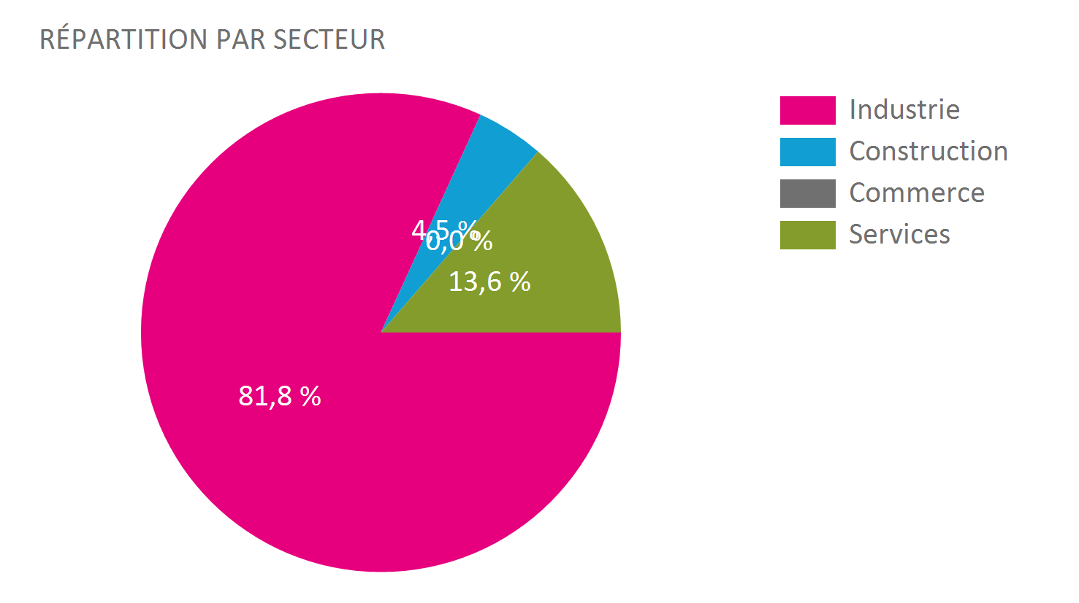
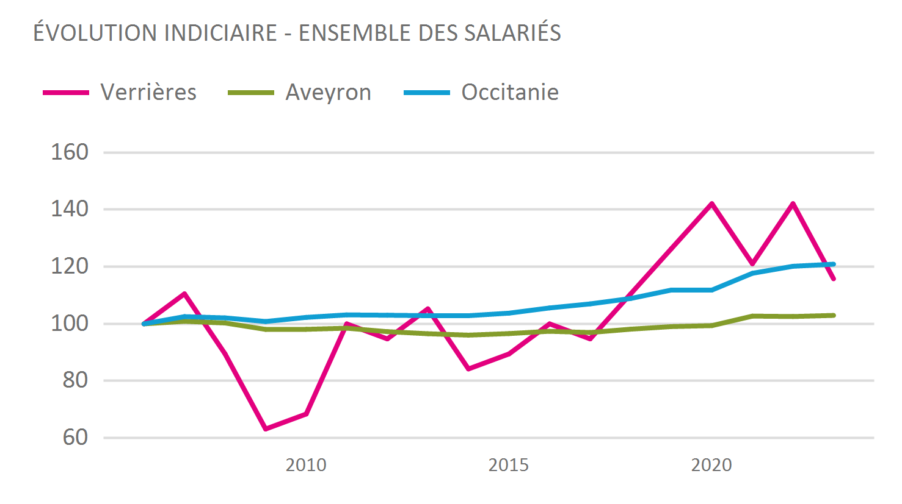
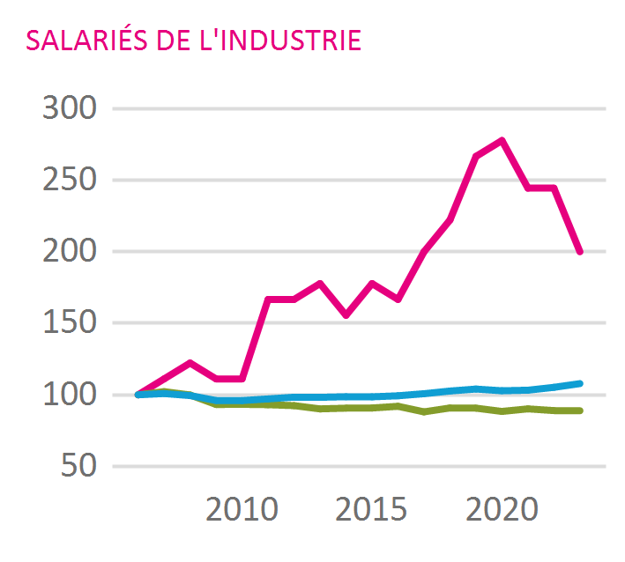
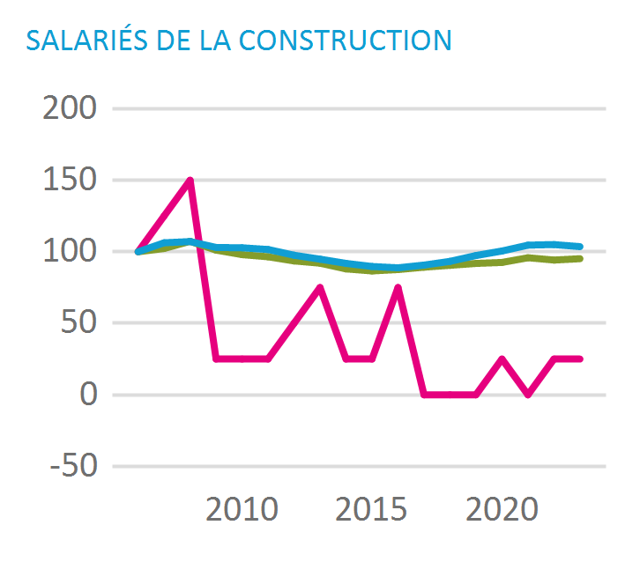
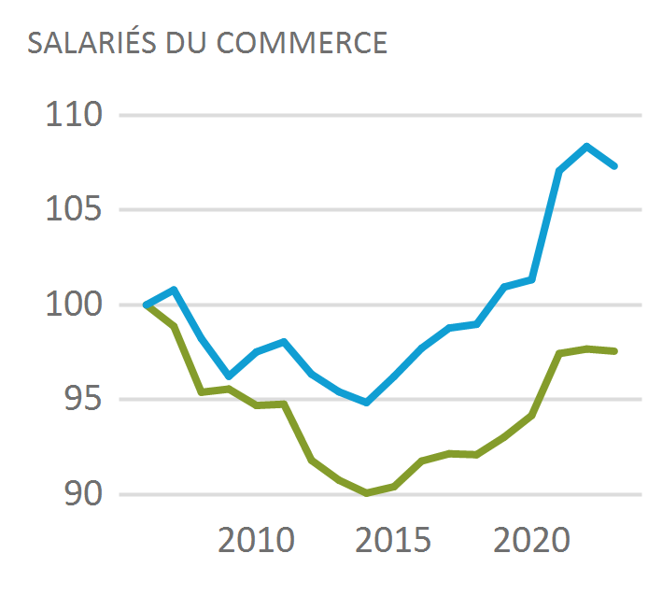
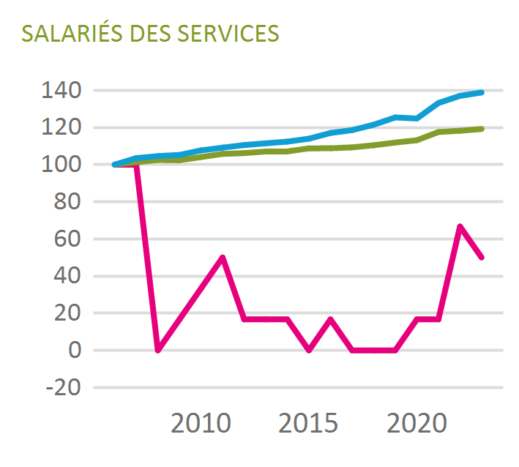
EMPLOI
EMPLOI SALARIÉ DU PRIVÉ - VERRIÈRES
Source : Urssaf base SEQUOIA
PROFIL DE TERRITOIRE | VERRIÈRES
21

Slide 22
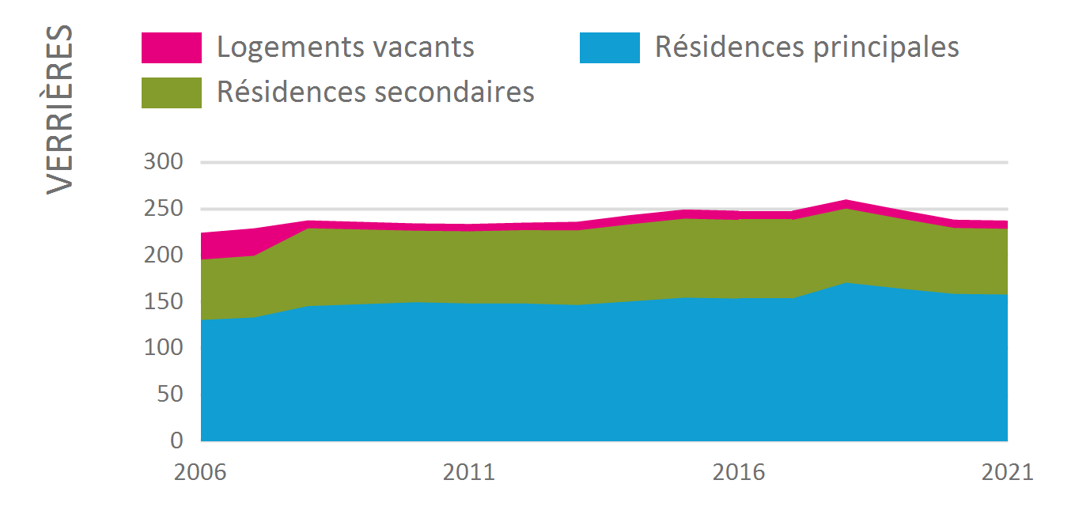
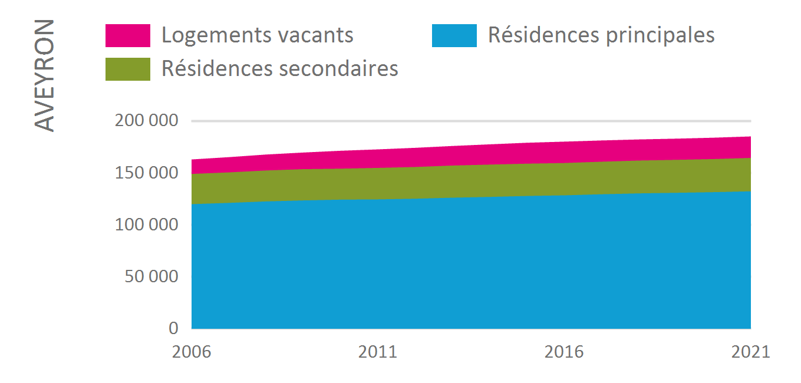
LOGEMENT
ÉVOLUTION DU NOMBRE DE LOGEMENTS
Source : Insee - 2021
Source : SDES, RPLS au 1er janvier.
PROFIL DE TERRITOIRE | VERRIÈRES
22

Slide 23
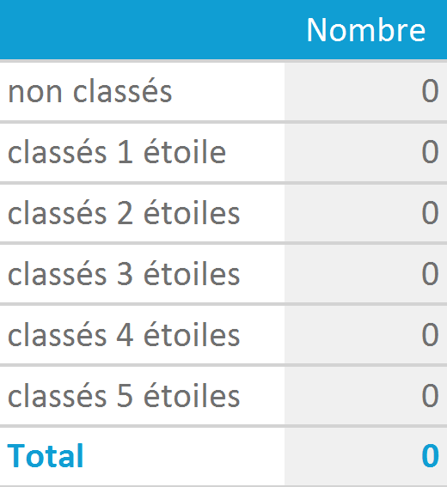
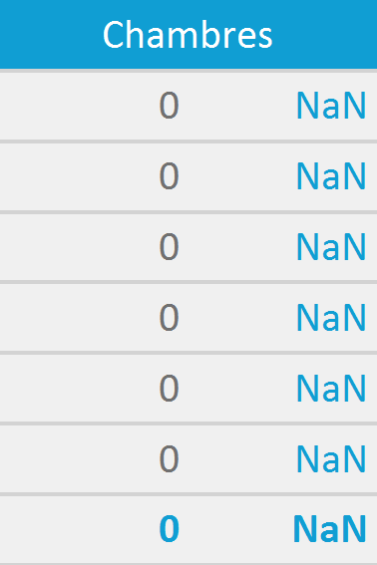
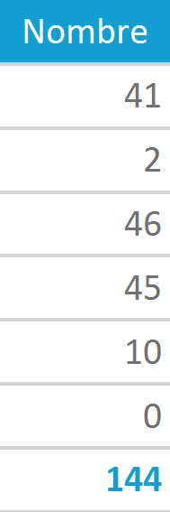
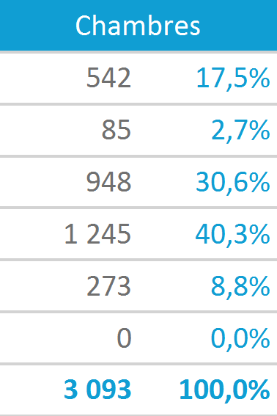
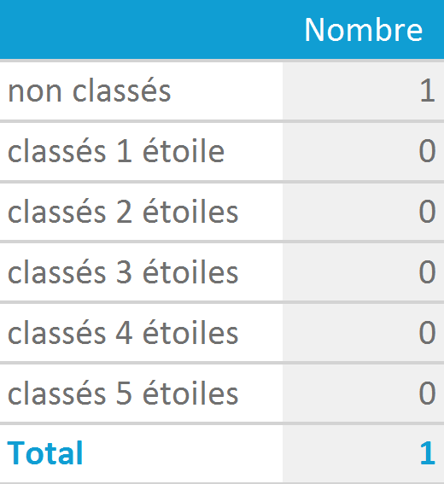
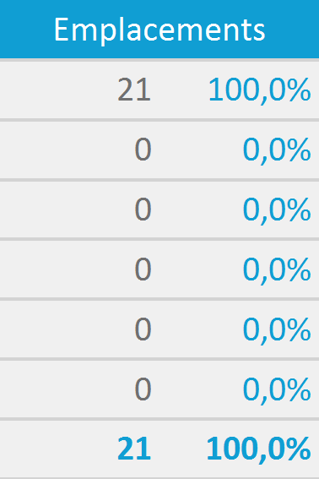
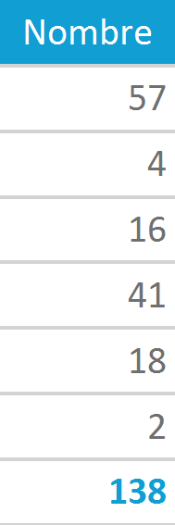
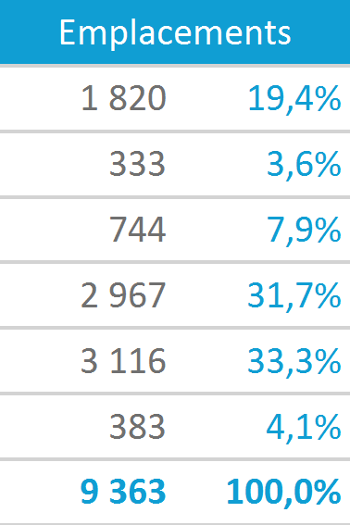
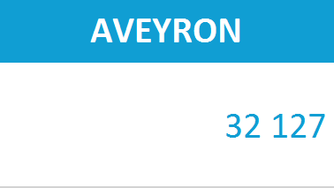
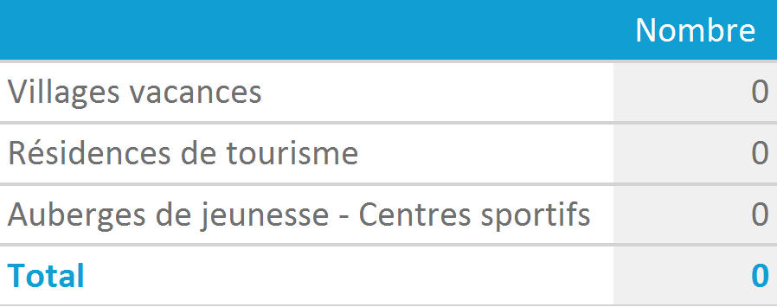
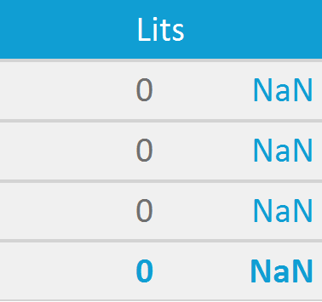
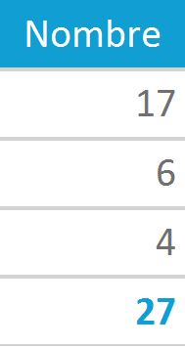
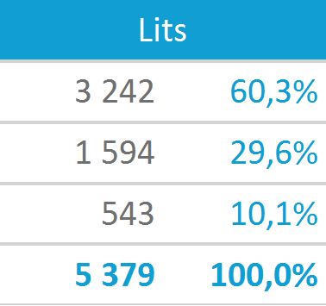
TOURISME
CAPACITÉ D'ACCUEIL TOURISTIQUE
HÔTELS
VERRIÈRES
AVEYRON
CAMPINGS
VERRIÈRES
AVEYRON
Source : Insee - 2024
Source : Insee - 2024
AUTRES HÉBERGEMENTS
VERRIÈRES
AVEYRON
Source : Insee - 2021
Source : Insee - 2024
PROFIL DE TERRITOIRE | VERRIÈRES
23

Slide 24
ÉQUIPEMENTS
COMMERCES ET SERVICES AUX PARTICULIERS - VERRIÈRES - 2023
PROFIL DE TERRITOIRE | VERRIÈRES
24

Slide 25
Source : Insee - Base Permanente des Equipements
PROFIL DE TERRITOIRE | VERRIÈRES
25

Slide 26
ÉQUIPEMENTS
ÉTABLISSEMENTS DE SANTÉ, FONCTIONS MÉDICALES ET PARAMÉDICALES - VERRIÈRES - 2023
Source : Insee - Base Permanente des Equipements
PROFIL DE TERRITOIRE | VERRIÈRES
26

Slide 27
ÉQUIPEMENTS
PROFIL DE TERRITOIRE | VERRIÈRES
27

Slide 28
SPORTS, LOISIRS, CULTURE - VERRIÈRES - 2023
Source : Insee - Base Permanente des Equipements
PROFIL DE TERRITOIRE | VERRIÈRES
28

Slide 29
ÉQUIPEMENTS
ENSEIGNEMENT PRIMAIRE ET SECONDAIRE - VERRIÈRES - 2023
Source : Insee - Base Permanente des Equipements
PROFIL DE TERRITOIRE | VERRIÈRES
29

Slide 30
ÉQUIPEMENTS
ENSEIGNEMENT SUPÉRIEUR - VERRIÈRES - 2023
Source : Insee - Base Permanente des Equipements
PROFIL DE TERRITOIRE | VERRIÈRES
30

Slide 31
PROFIL DE TERRITOIRE | VERRIÈRES
31

Slide 32
PROFIL DE TERRITOIRE | VERRIÈRES
32

Slide 33
ANNEXE
TERRITOIRE SÉLECTIONNÉ
PROFIL DE TERRITOIRE | VERRIÈRES
33

